Slide 1
PABLO PICASSO
LAURA MONTILLA
MARIONA MENÉNDEZ
NEREA ALGABA

Slide 2
CONTINGUT DE LA PRESENTACIÓ
Pablo Picasso
Com va començar
Període blau
Període rosa
Obres més importants

Slide 3
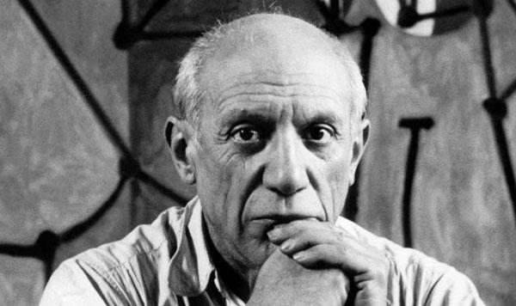
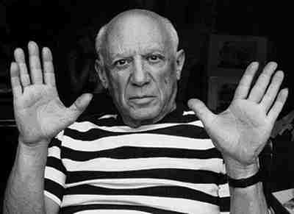
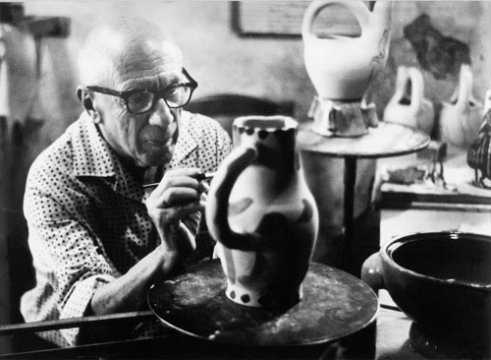
PABLO PICASSO

Slide 4
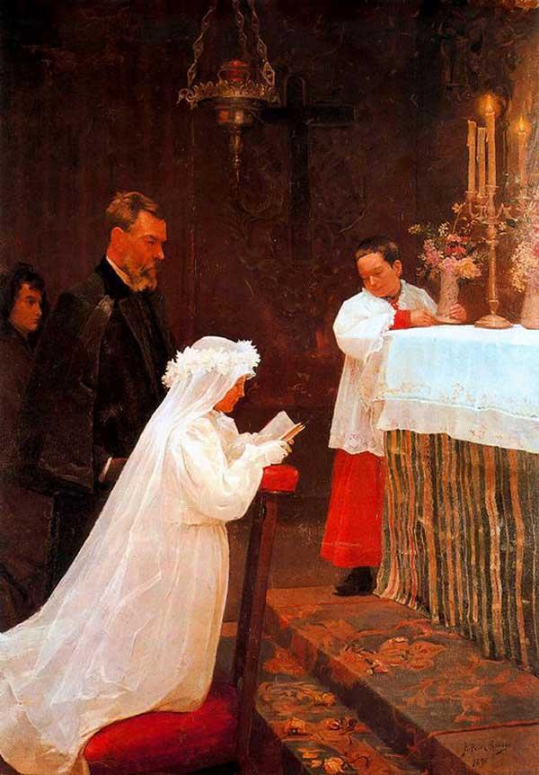
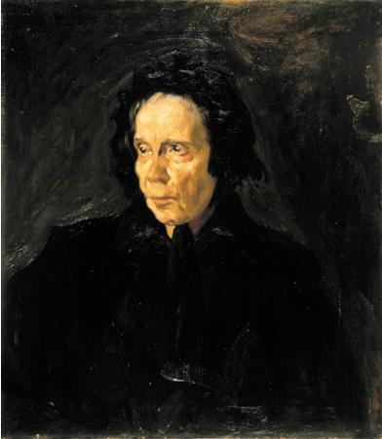
COM VA COMENÇAR

Slide 5
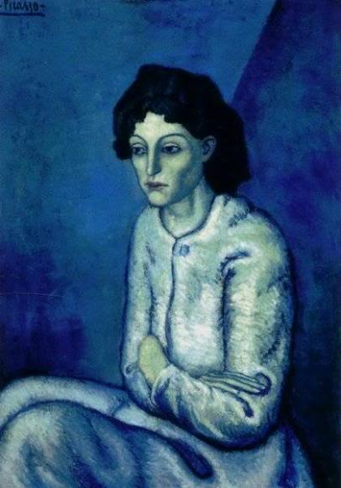
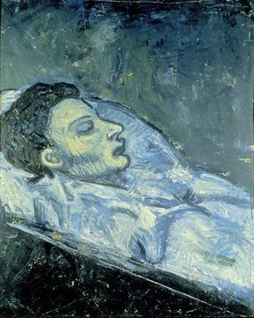
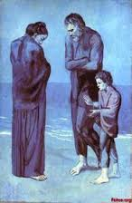
PERÍODE BLAU

Slide 6
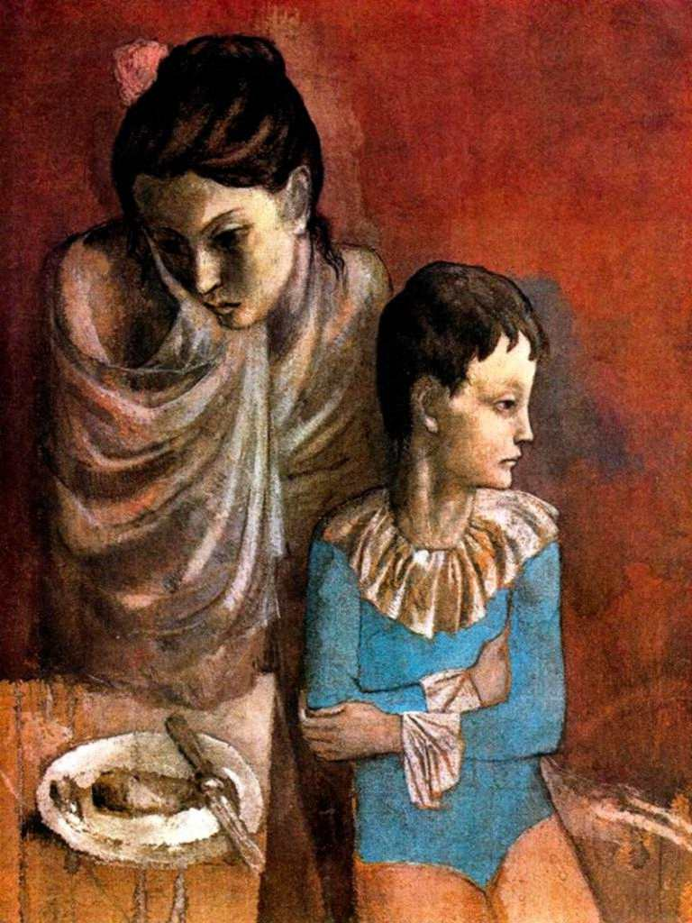
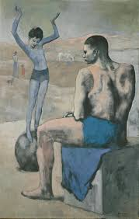
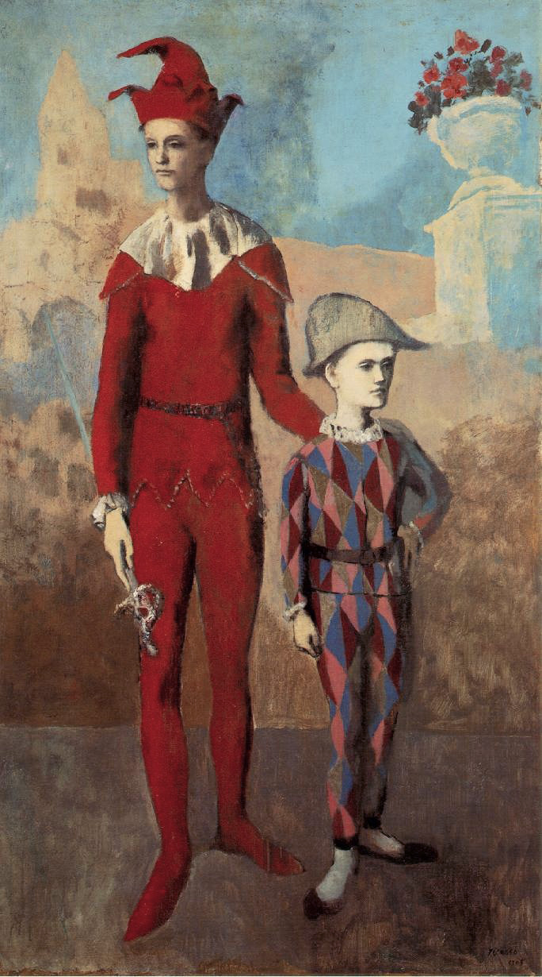
PERÍODE ROSA

Slide 7
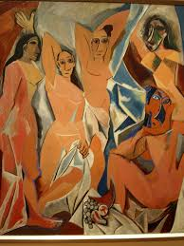
PERÍODE CUBISTA
Les senyoretes d'Avinyó i Autoretrat pintada entre 1907-1916

Slide 8
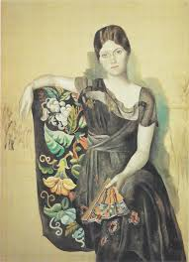
PERÍODE CÀMERA I CLASSICISME
Retrat d'Olga en una butaca pintada en 1916-1924

Slide 9
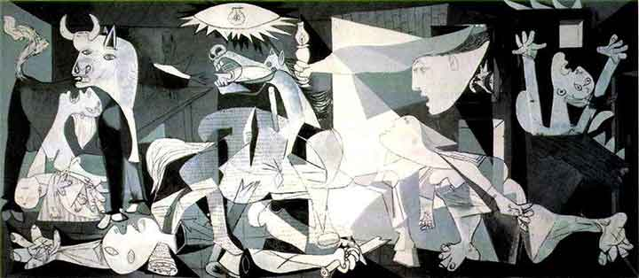
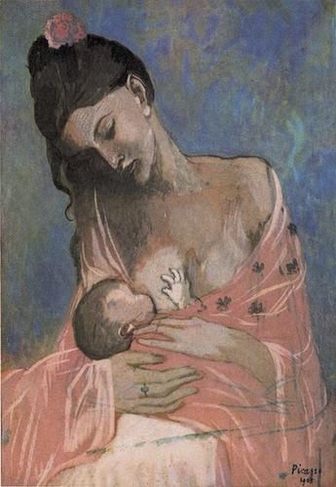
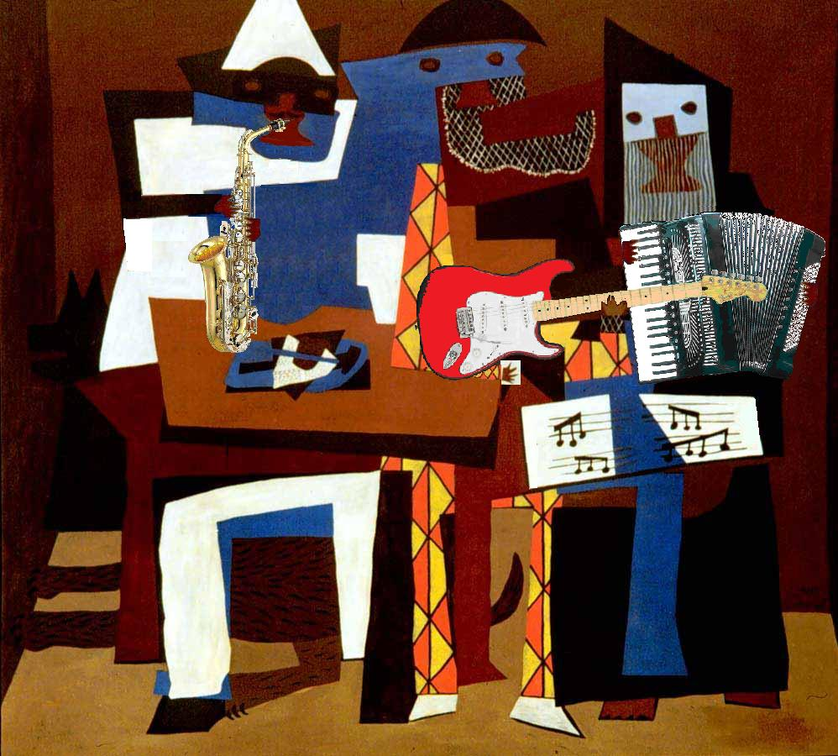
OBRES MES IMPORTANTS EN GENERAL
Guernica 1937
Los tres músicos 1921
La Maternitat 1901

